Slide 1
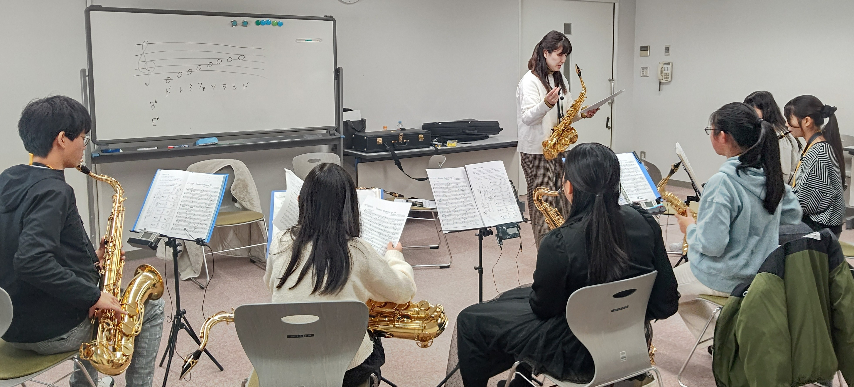
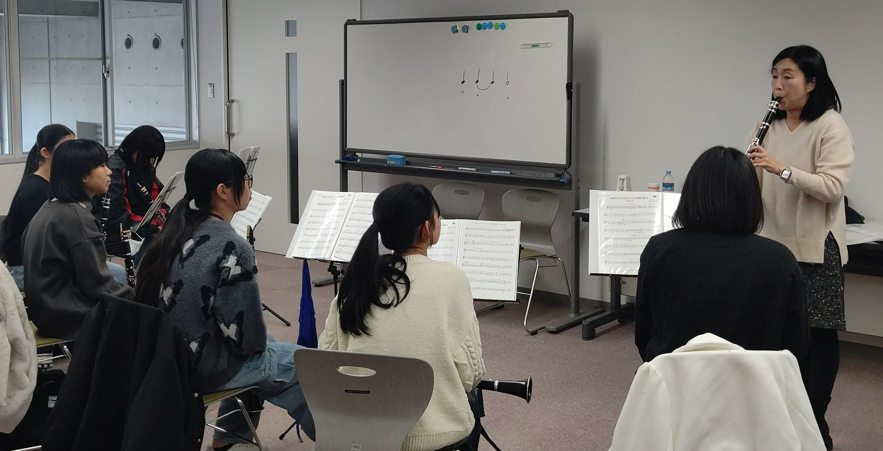
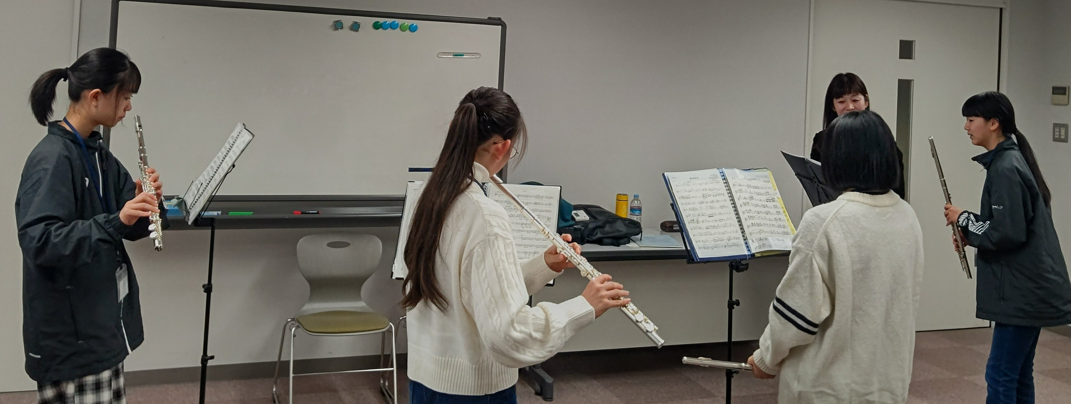

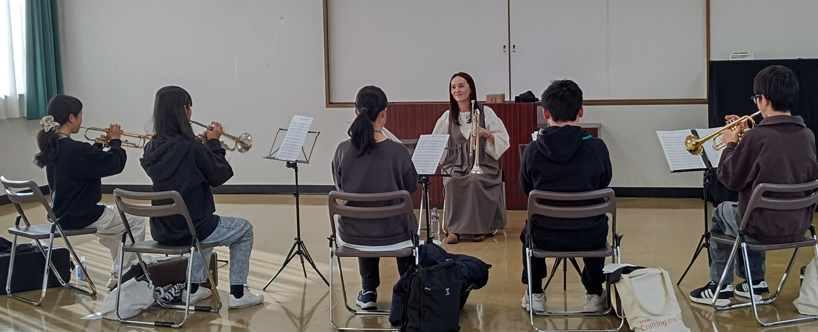
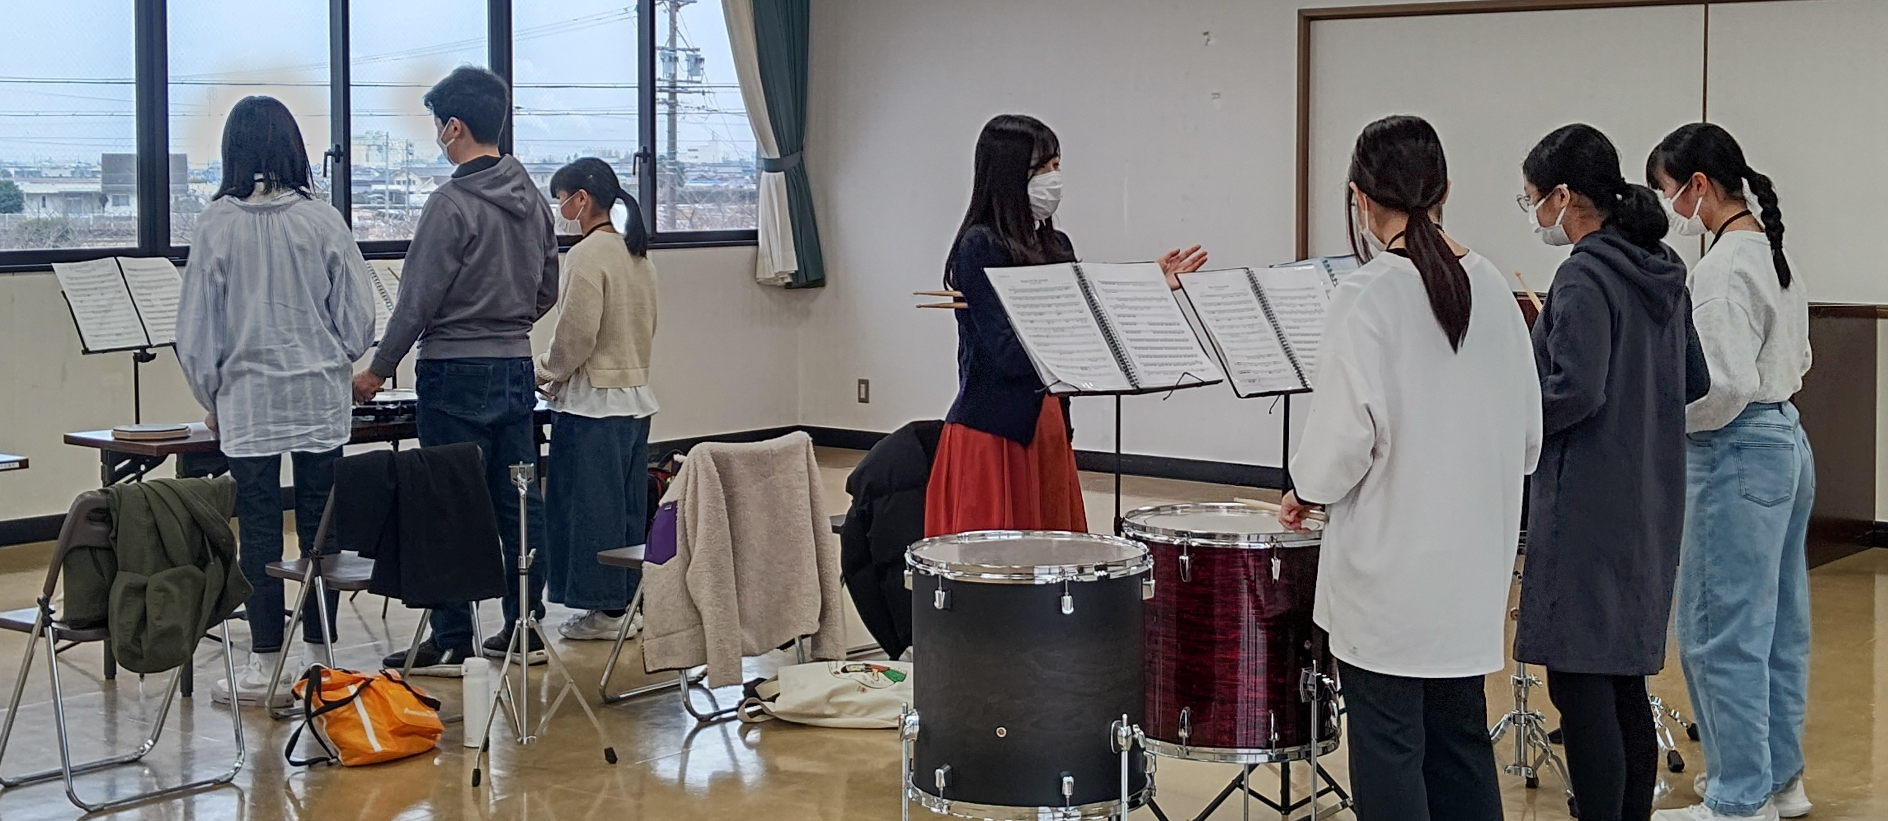
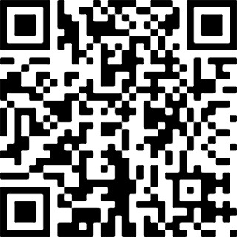
市内中学生
（初級者対象）
令和８年度前期 中学生日曜教室（音楽）
※吹奏楽部１年生又は演奏経験が１年未満の市内在住の中学生（公立私立不問）を対象にしています。
楽器奏者の先生から直接指導を受けられるチャンスです
口の形、息の使い方など奏法の基礎を学びましょう
①サックス講座 9/13
③クラリネット講座 9/27
⑤フルート講座 9/27
時間 ９：30～1１：00
時間 13：30～15：00
時間 9：30～11：00
場所 市民ギャラリー
場所 安祥公民館
場所 安祥公民館
②トランペット講座 9/13
申込締切
８月１6日（日）
④パーカッション講座 9/13
申込方法
下記申込用QRコードから必要事項を入力して送信
時間 13：30～15：00
場所 昭林公民館
時間 13：30～15：00
場所 昭林公民館
（※）練習台パット見本
申込用QRｺｰﾄﾞ
【 共通事項】
・持ち物 各楽器、譜面台、筆記用具、水分補給用飲み物 ※その他必要な持ち物は受講者決定通知と共にお知らせします。
・参加費 各５００円（受講料及び教材費含む）
・定 員 ８名
ご不明な点はお問い合わせください 【問い合わせ】安城市教育委員会 文化振興課芸術文化係（市民ギャラリー内） ☎ 77-6853 ＦＡＸ 77-4491

